Slide 1
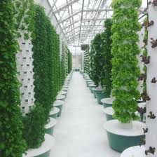
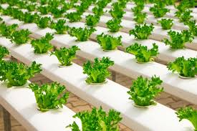
المعيار | المخرج | عنوان الدرس | الوحدة
يحدد أنواع الزراعة التي ليست بحاجة إلى تربة | تحديد أنواع الزراعة التي لاتحتاج إلى تربة | الدرس رقم 7: تحديد أنواع الزراعة التي لاتحتاج إلى تربة | يظهر معرفة ومهارة في اساسيات الزراعة
ان يتعرف الطالب من خلال الصورة علي أنواع الزراعة
الزراعة الهوائية
الزراعة المائية

Slide 2
المعيار | المخرج | عنوان الدرس | الوحدة
يحدد أنواع الزراعة التي ليست بحاجة إلى تربة | تحديد أنواع الزراعة التي لاتحتاج إلى تربة | الدرس رقم 7: تحديد أنواع الزراعة التي لاتحتاج إلى تربة | يظهر معرفة ومهارة في اساسيات الزراعة
ان يشير الطالب على الزراعة المائية
الزراعة الهوائية
الزراعة المائية

Slide 3
المعيار | المخرج | عنوان الدرس | الوحدة
يحدد أنواع الزراعة التي ليست بحاجة إلى تربة | تحديد أنواع الزراعة التي لاتحتاج إلى تربة | الدرس رقم 7: تحديد أنواع الزراعة التي لاتحتاج إلى تربة | يظهر معرفة ومهارة في اساسيات الزراعة
ان يشير الطالب على الزراعة الهوائية
الزراعة الهوائية
الزراعة المائية

